Slide 1





: « 15 ANS DE RECONNAISSANCE DES DROITS HUMAINS À L’EAU ET A À L’ASSAINISSEMENT : QUEL IMPACT EN AFRIQUE DE L’OUEST ET DU CENTRE ? »

Slide 2
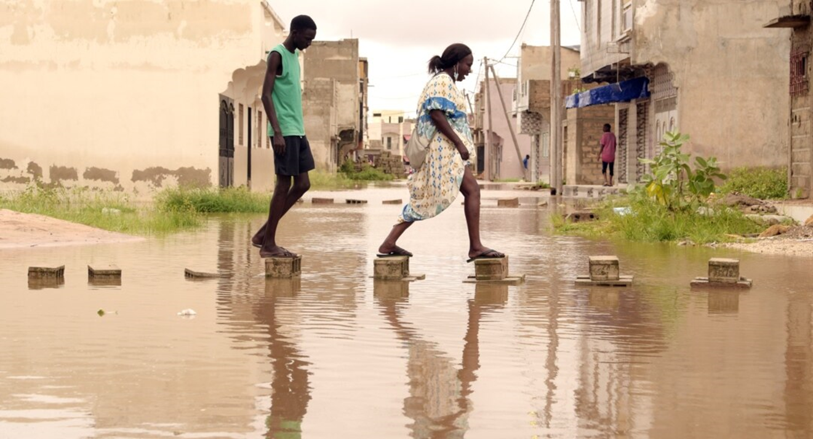
Médias, redevabilité et droit à l’information : le journalisme au service des droits à l’eau et à l’assainissement

Slide 3
Introduction
L’accès aux services d’eau et d’assainissement reste un défi majeur pour beaucoup de pays de l’Afrique de l’Ouest. Il existe encore une frange de la population laissée pour compte notamment en milieu rural.
Qu’il s’agit du Sénégal, du Mali, du Burkina Faso, du Bénin, le taux de défécation à l’air libre est encore élevé. En plus, les besoins spécifique des couches vulnérables ne sont pas encore suffisamment pris en compte y compris pour l’accès à l’eau potable.
Ces lacunes s’expliquent par le décalage voire le déphase entre la part du budget consacré à l’assainissement et les besoins en nette augmentation avec le croît démographique.

Slide 4
Introduction suite
Les OMD, proclamés par les Nations-Unies en septembre 2000, et complétés en 2002 par le sommet de Johannesburg sur le développement durable, l’engagement est pris dans l’objectif 7c de « réduire de moitié, à l’horizon 2015, le nombre de personnes ne disposant pas d’un accès à un dispositif d’assainissement » ont permis de franchir des caps.
A titre illustratif, le 28 Juillet 2010 l’Assemblée des Nations-Unies a reconnu l’accès à l’eau potable et à l’assainissement comme un droit fondamental. D’ailleurs, c’est pour cela que l’appel à l’action pour l’assainissement a été lancé par les Nations Unies en 2013.

Slide 5
Introduction suite
Il s’est suivi par la réaffirmation de la volonté politique des Etats avec l’entrée en vigueur des Objectifs de développement durable en 2015. Il ressort aussi des évaluation à mi-parcours que beaucoup de pays en voie de développement n’atteindraient pas les objectifs assignés par le Nouvel Agenda.
Aussi presque tous les pays de l’Afrique de l’Ouest sont encore très loin de l’engagement de Ngor (2015).

Slide 6
Introduction suite
Dans cet univers de défis, avec la rareté des ressources financières et l’exigence d’équité, les médias ont un rôle central à jouer pour aider les pays à aller vers la réalisation des objectifs ou tout au moins prendre davantage les besoins d’accès à l’eau potable et aux services d’assainissement pour les couches vulnérables.

Slide 7
II) Eclairages conceptuels
La redevabilité, c’est quoi? : l’obligation pour les décideurs de rendre compte de leurs actions

Slide 8
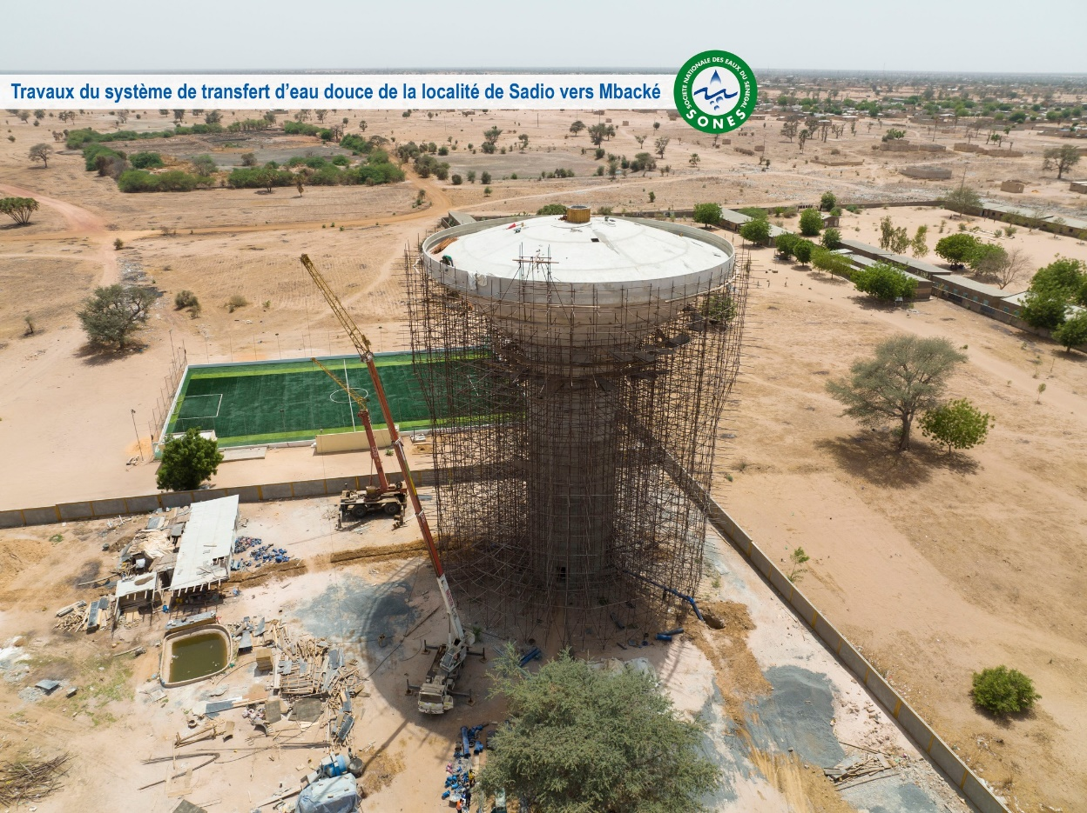
Eclairages conceptuels
La redevabilité envers les populations affectées est une démarche d’inclusion qui vise à encourager la participation et à permettre aux gens d’exprimer leurs besoins, de se faire entendre et de prendre part aux décisions qui les concernent, l’objectif étant qu’elles se sentent capables de défendre les droits des enfants et ceux de leur communauté.(Henrierre Fore, Directrice Générale de l’Unicef 2018-2022).

Slide 9
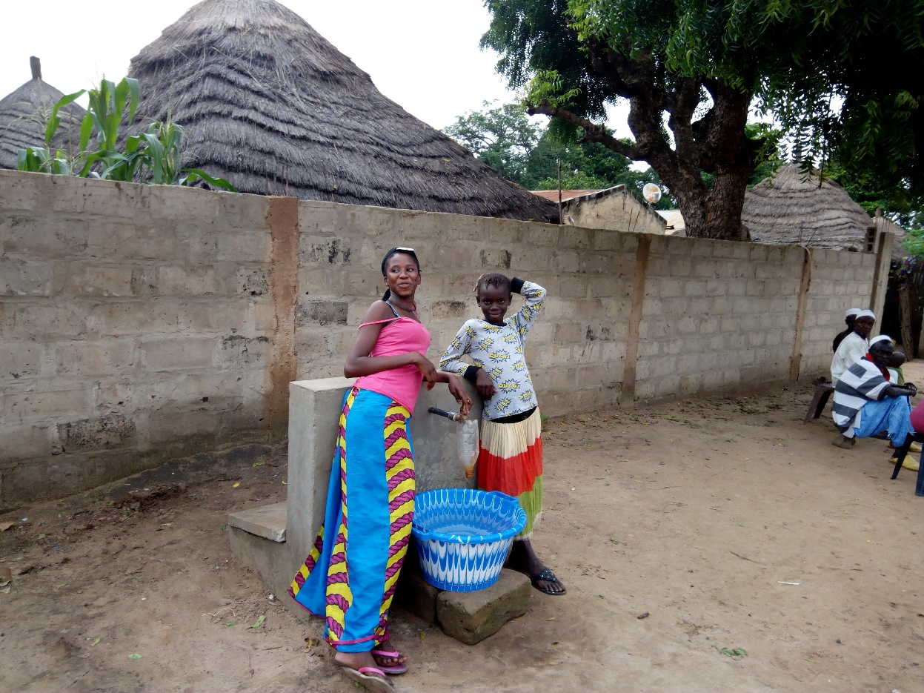
II) Eclairages conceptuels
Donc, la redevabilité suppose en partie l’obligation de rendre compte, de prendre en compte les besoins des communautés, les plus affectées ou les plus vulnérables.

Slide 10
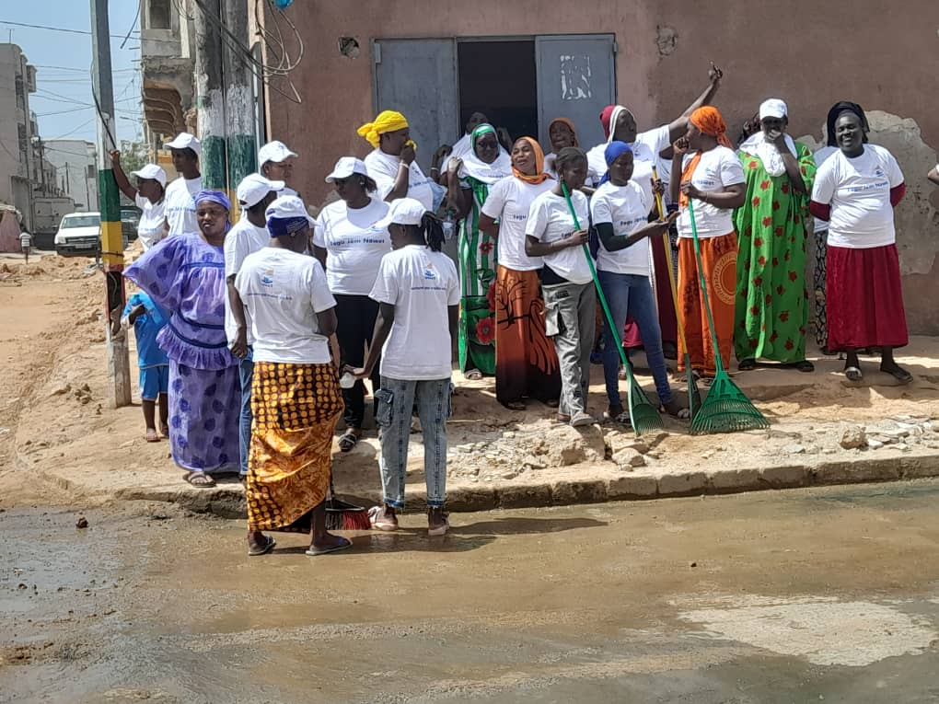
II) Eclairages conceptuels
Par ailleurs, certains spécialistes estiment que ce sont les personnes, les plus affectées qui doivent donner la définition du concept de redevabilité. C’est pour cela que la Directrice d’Accountability Counsel, Madame Margaux Day préconisait:
« Ce sont les personnes les plus touchées qui doivent apporter cette réponse. C'est là toute la force d'un mécanisme efficace. Un mécanisme de redevabilité est un outil qui permet de dire leur vérité à ceux qui détiennent le pouvoir. Un mécanisme de redevabilité ouvre une voie par laquelle les personnes concernées peuvent dire : « Voilà ce qui nous est arrivé, et voilà ce dont nous avons besoin ».

Slide 11
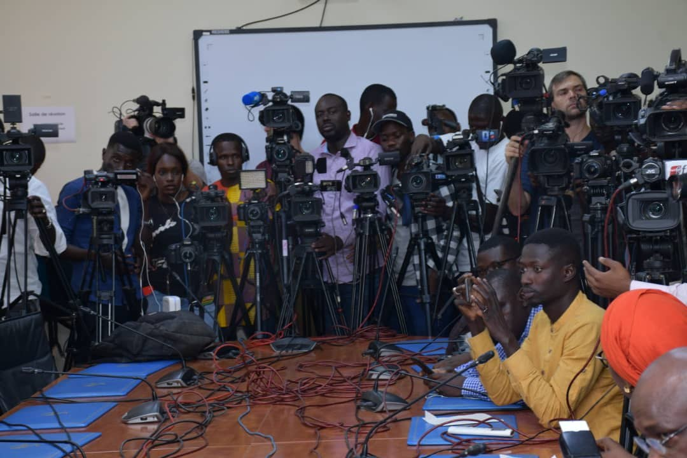
III Le rôle de veille et de suivi des engagements
Les médias ont un rôle essentiel de veille sur les engagements pris par les Etats au niveau international.
-Reportages, réalisations des dossiers sur la prise en charge des besoins des couches vulnérables ( Femmes, filles, personnes vivant avec un handicap…)

Slide 12
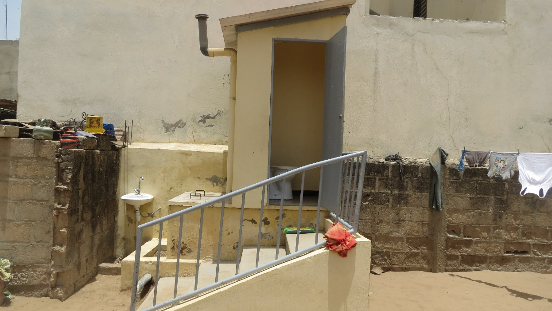
III)Le rôle de veille et de suivi des engagements
Les médias au cœur de la bonne gouvernance.
On ne peut pas parler de redevabilité sans réédition des comptes.
Les journalistes gagneraient à mettre leur esprit critique au service du bon usage des ressources financières.

Slide 13
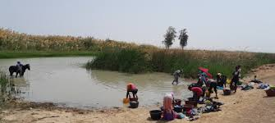
III) Le rôle de veille et de suivi des engagements
L’EQUITE
Des productions qui mettent l’accent sur la prise en charge de l’équité.
Exemple: Des îles sont souvent défavorisées pour l’accès aux services d’eau potable et d’assainissement.

Slide 14
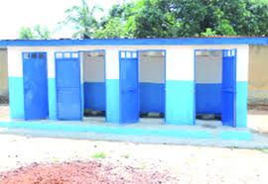
III) Le rôle de veille et de suivi des engagements
Les villes sont souvent plus favorisées que les villes en termes d’investissements.
Conséquence, les taux d’accès à l’eau potable et à l’assainissement sont plus élevés dans les centres urbains que dans des villages.

Slide 15
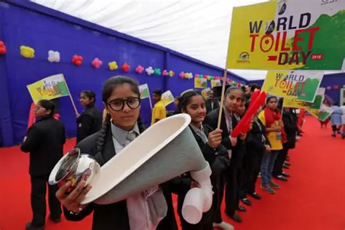
III) Le rôle de veille et de suivi des engagements
En Inde, l’implication des Médias a fait bondir les indicateurs. La campagne nationale pour l’assainissement, Swachh Bharat Abhiyan, comprend un calendrier spécifique (d’octobre 2015 à octobre 2019) a été menée avec une part active de productions médiatiques.
https://www.ircwash.org/sites/default/files/15225-wb_mobiliser_le_financement-french_web.pdf

Slide 16
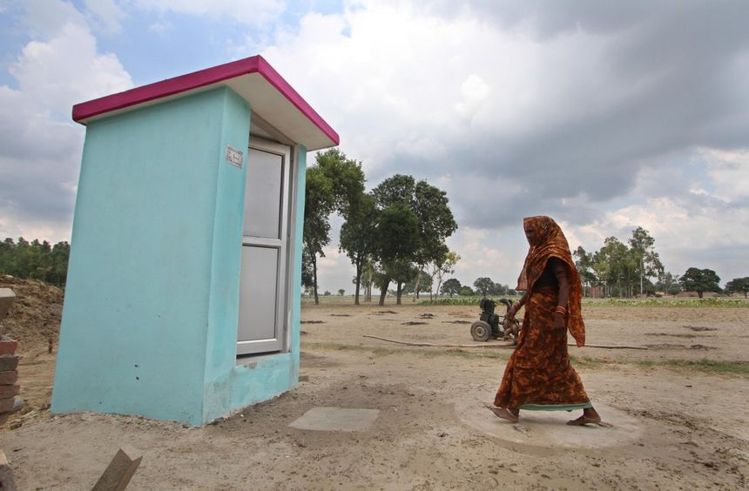
III) Le rôle de veille et de suivi des engagements
Les cibles au niveau des États sont suivies de près et sont largement diffusées via une campagne de médias sociaux dynamique aux multiples facettes, impliquant des stars du cinéma, des athlètes et le Premier ministre, Narendra Modi. Ces efforts ont un impact : en 2014, les Indiens constituaient 60 pour cent de la population mondiale qui pratiquait la défécation à l’air libre ; la part actuelle du pays est estimée à 20 pour cent, selon des responsables du gouvernement indien (The Hindu,)

Slide 17
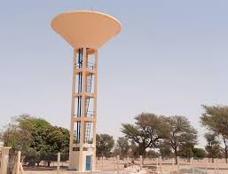
III) Le rôle de veille et de suivi des engagements
Place des journalistes dans la réduction des disparités.
En se basant sur les données probantes comme les statistiques ou le constat d’un manque criard d’infrastructures, les médias doivent faire des productions afin d’influencer la prise de décisions des autorités politiques avec une dose d’incitation à investir dans des zones défavorisées.
Leurs productions peuvent aussi guider les choix des partenaires et d’autres organisations à construire des ouvrages dans des localités dépourvues.

Slide 18
III) Le rôle de veille et de suivi des engagements
Les exemples de disparité au Sénégal.
Les enquêtes ont montré qu’au fil des années que ce sont les régions éloignées de la capitale qui ont les taux les faibles d’accès aux services d’assainissement.
Sédhiou: 11, 87 %
Tambacounda: 22, 57 %
Kaffrine: 28, 15 %
Ziguinchor: 39, 81 %
Contre…
Diourbel: 81, 85 %
Louga : 79, 93 %
Saint-Louis: 66, 02 %

Slide 19
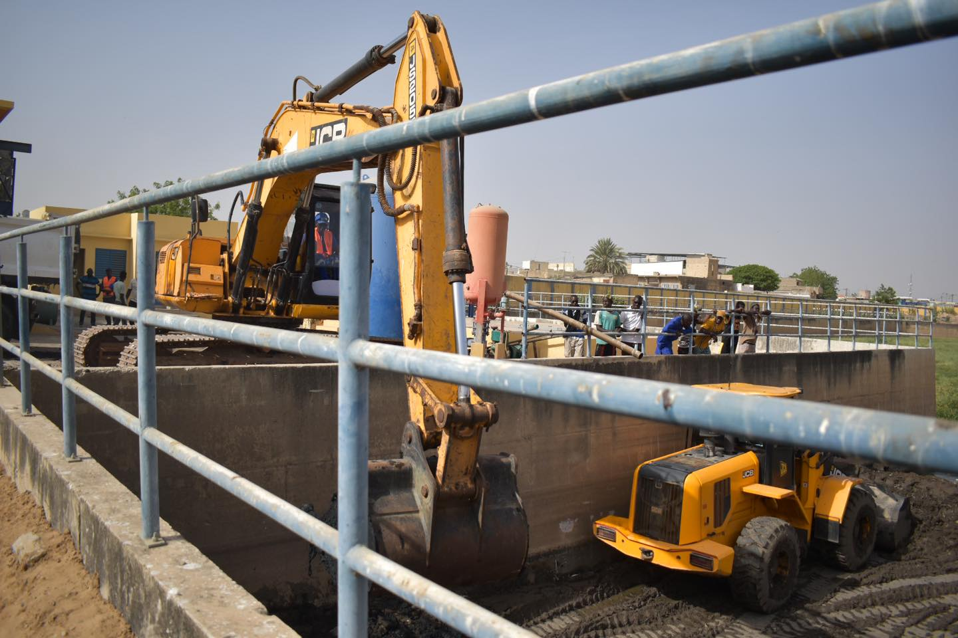
III) Le rôle de veille et de suivi des engagements
L’implication des bénéficiaires des ouvrages de la conception à la mise en service.
-Implication en amont sur le choix des options technologiques pour les ouvrages et le choix de site des ouvrages hydrauliques.
-Implication de la mise en œuvre pour assurer le suivi et le contrôle

Slide 20
III) Le rôle de veille et de suivi des engagements
Implication lors de la mise en service pour son appropriation par les communautés.
Les journalistes ont une part de responsabilité à assumer dans l’implication des communautés dans la mise en œuvre des ouvrages et aussi leur préservation.
C’est la voie pour rentabiliser les investissements et aussi permettre aussi aux localités dépourvues d’en disposer.

Slide 21
VI) Conclusion
Les médias ont un place prépondérante à jouer dans la promotion de la redevabilité et le droit à l’information dans le secteur de l’eau et de l’assainissement.
A travers leurs productions, les journalistes peuvent assurer le suivi du respect des engagements pris au niveau international, influencer la prise de décisions des pouvoirs publics et surtout assoir la transparence dans le bon usage des fonds destinées à la construction des infrastructures.
Afin d’assumer cette mission il faut:
-qu’ils sont portés vers les questions d’eau et d’assainissement,

Slide 22
VI) Conclusion
-Qu’ils soient bien formés sur les problématiques de l’heure du secteur,
-Qu’ils assurent des productions régulières au-delà des évènements ou de l’actualité,
-Qu’ils construisent une relation de confiance entre les experts, spécialistes et les responsables des structures publiques, des organisations de la société civile…

